Slide 1

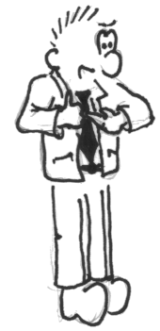
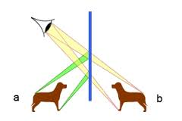

Optik
„Sehstrahlen“ und Spiegelbilder
Da wir nun das
Reflexionsgesetz kennen
können wir Anwendungen
der Reflexion untersuchen!
Die Spiegelbilder!!!

Slide 2
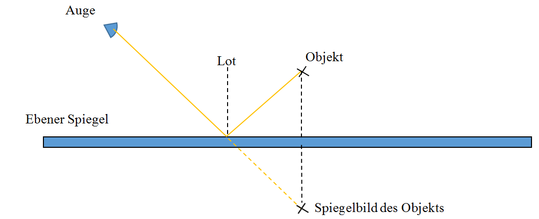
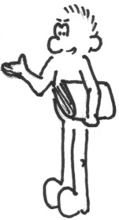
Optik
„Sehstrahlen“ und Spiegelbilder
Als Sehstrahlen bezeichnen wir Lichtstrahlen, die von beleuchteten Gegenständen in unser
Auge reflektiert werden – nur deshalb können wir beleuchtete Gegenstände sehen!
Wir sehen nicht das Objekt,
sondern das Spiegelbild!!
Reflexionswinkel α‘
Einfallswinkel α
Auch bei der Reflexion von "Sehstrahlen" vom Objekt über den
ebenen Spiegel zum Auge gilt das Reflexionsgesetz!

Slide 3

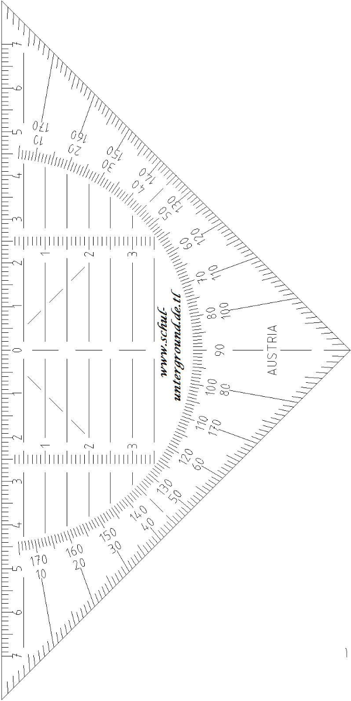
Optik
„Sehstrahlen“ und Spiegelbilder
Pass auf!
So geht’s …
Konstruktion eines Sehstrahls.

Slide 4

Optik
„Sehstrahlen“ und Spiegelbilder
Auge
Pass auf!
So geht’s …
Wand mit Spiegel
Konstruktion eines Spiegelbildes.

Slide 5
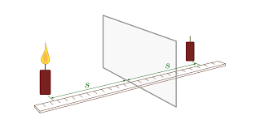
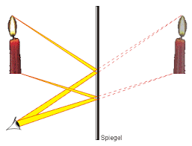
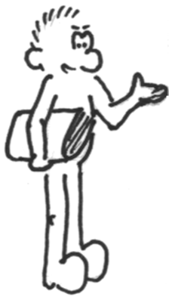
Optik
„Sehstrahlen“ und Spiegelbilder
Spiegelbilder konstruieren:
… und so kann eine Kerze
auch unter Wasser brennen!

Slide 6
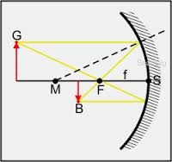
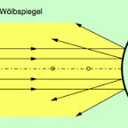
Optik
„Sehstrahlen“ und Spiegelbilder
Spiegelbilder am Hohl- und Wölbspiegel
Bisher haben wir nur
ebene Spiegel untersucht!
Aber was passiert bei
gekrümmten Spiegeln?

Slide 7
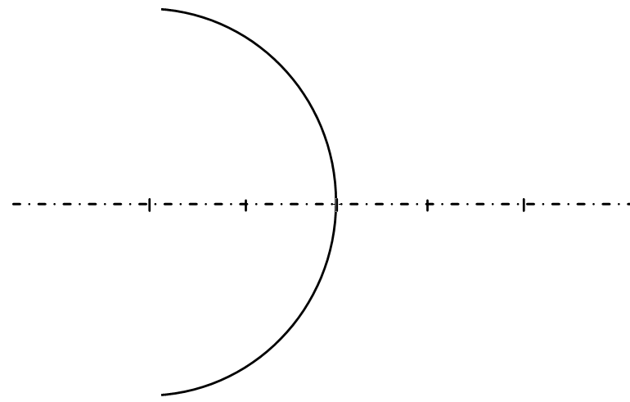
Optik
„Sehstrahlen“ und Spiegelbilder
Spiegelbilder am Hohlspiegel
Der Hohlspiegel sammelt
Parallelstrahlen in einem
gemeinsamen Punkt:
dem Brennpunkt F!
M
F

Slide 8
Optik
„Sehstrahlen“ und Spiegelbilder
Spiegelbilder am Hohlspiegel
So können am
Hohlspiegel
Spiegelbilder
entstehen!
M
F

Slide 9
Optik
„Sehstrahlen“ und Spiegelbilder
Spiegelbilder am Wölbspiegel
Der Wölbspiegel zerstreut
die Parallelstrahlen in alle
Richtungen!
M
F

Slide 10
Optik
„Sehstrahlen“ und Spiegelbilder
Spiegelbilder am Wölbspiegel
Und so können am
Wölbspiegel
Spiegelbilder
entstehen!
M
F

Slide 11
Optik
„Sehstrahlen“ und Spiegelbilder
reguläre und diffuse Reflexion
Warum sehen wir
an einer Mauer
keine Spiegelbilder?!
reguläre Reflexion
diffuse Reflexion

Slide 12
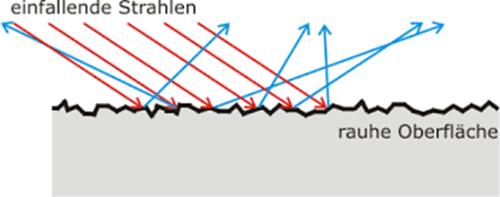
Optik
„Sehstrahlen“ und Spiegelbilder
reguläre und diffuse Reflexion
Deshalb sehen wir
an einer Mauer
keine Spiegelbilder!!

Slide 13
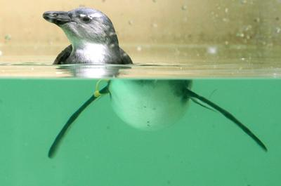
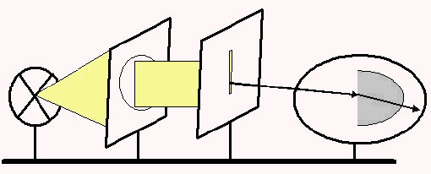
Optik
„Sehstrahlen“ und Spiegelbilder
… und weiter geht
es mit der
Brechung!

